Slide 1

MENGELOLA STRESS

Slide 2
DESKRIPSI SINGKAT
Mata kuliah ini merupakan mata kuliah yang memberikan pemahaman dan pengetahuan dalam mengenal potensi diri (kelebihan & kekurangan), mengembangkan kemampuan interpersonal (leadership dan komunikasi) serta pengembangan ke arah profesional
STANDAR KOMPETENSI
Setelah mengikuti mata kuliah ini, diharapkan mahasiswa mampu mengelola stress
KOMPETENSI DASAR
Setelah mengikuti mata kuliah ini, diharapkan mahasiswa memahami cara mengelola stress
POKOK BAHASAN
Mengelola Stress
SUB POKOK BAHASAN
Mengelola Stress

Slide 3
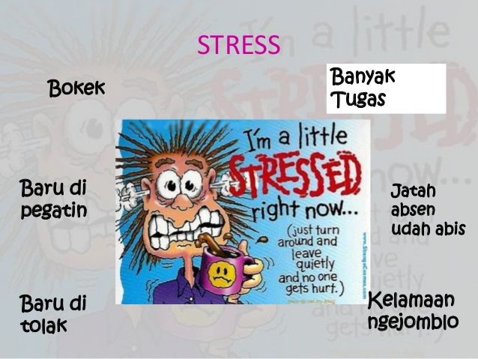

Slide 4
STRESS : Suatu kondisi dimana individu mendapatkan tekanan dari dalam maupun luar dirinya..
Penyebabnya :
Frustasi
Banyak tuntutan
Ambisi tidak kesampaian

Slide 5
Cara mengahadapi stress..
Copying strategy stress ada 2:
Dihadapi
Dihindari

Slide 6
Gejala stress..
Fisiologis :
Jantung berderbar-debar
Mulut kering & gangguan pencernaan
Gelisah, banyak keluar keringat
Lelah, letih, lesu & sulit tidur
Psikologis :
Cemas, gelisah
Depresi
Sulit konsentrasi
Menarik diri
Putus asa

Slide 7
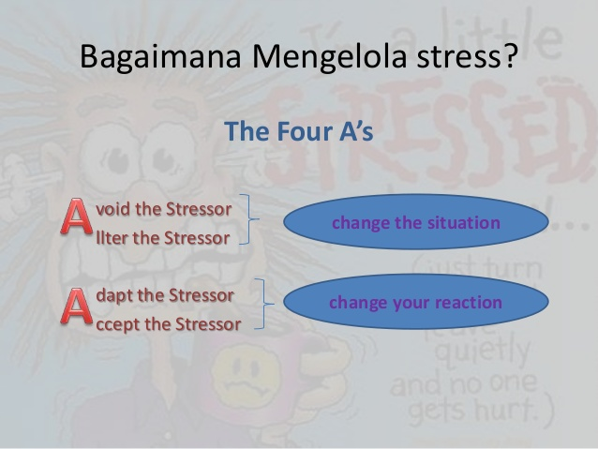

Slide 8
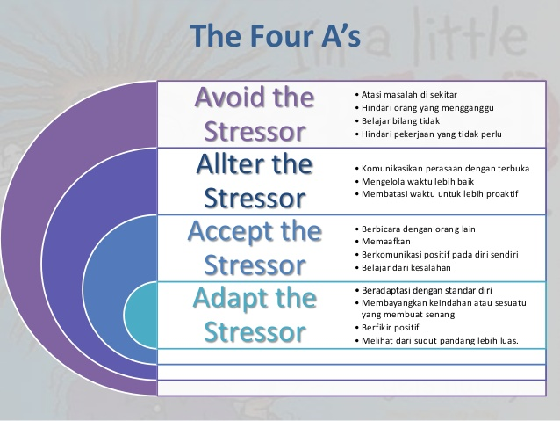

Slide 9
LATIHAN..
Tuliskan kondisi-kondisi yang pernah anda rasakan ketika mengalami stress & bagaimana cara menghadapinya....
Diskusikan dengan pasangan teman masing-masing..
SELAMAT MENGERJAKAN..

